Slide 1



Slide 2




PRIMERNOST IN POTENCIAL ZEMLJIŠČ ZA JAVNO STANOVANJSKO GRADNJO
Rezultati raziskovalnega projekta Ciljnega raziskovalnega programa »CRP 2024«
Naročnika:
Izvajalca:

Slide 3
Vsebina
Potrebe, izzivi in namen
Osnovni podatki o projektu
Cilji
Metoda / proces dela po fazah
Podrobnejša predstavitev po posameznih fazah
(merila in kriteriji, vmesni rezultati)
Pilotna območja
(končni rezultat)
Priročnik
(končni rezultat)
Poudarki
Zaključki in pogled naprej
1
6
2
7
3
8
4
9
5
0

Slide 4
Potrebe, izzivi in namen
Dostop do primernega stanovanja je osnovna človekova pravica.
(Ustava RS 78, ReNSP 15–25)
POTREBE po javni stanovanjski gradnji:
  Demografija: priseljevanje (zlasti v urbana središča), večje potrebe po najemu
  POTREBE - ŽE NAČRTOVANA = PRIMANJKLJAJ (ocena MSP, 2025)
  20.407 - 9.018 = 11.389
IZZIV: Skrajšanje dolgotrajnosti postopka iskanja ustreznih zemljišč za gradnjo javno najemnih stanovanj.
NAMEN: Opredelitev postopka, s katerim lahko akterji kar najhitreje pridejo do seznama zemljišč, ki so primerna za javno stanovanjsko gradnjo in ovrednotijo njihovo primernost.
1

Slide 5
Osnovni podatki o projektu
Ciljni raziskovalni program
  ARIS (razpis, upravljavec programa, sofinanciranje)
  MSP (predlog teme, sofinanciranje)
Sodelujoče raziskovalne organizacije
  Urbanistični inštitut Republike Slovenije (prijavitelj)
  Geodetski inštitut Slovenije
Trajanje: od 1. 10. 2024 do 30. 9. 2025
2

Slide 6
Cilji projekta
Celostni popis in vzpostavitev evidence primernih zemljišč v javni lasti za gradnjo JNS.
Analiza ustreznosti zemljišč za gradnjo JNS na osnovi prostorskih in urbanističnih meril.
Predlog postopka za ugotavljanje primernosti in potenciala zemljišč za gradnjo JNS v obliki priročnika.
Strokovna izhodišča za dolgoročno načrtovanje umeščanja javne stanovanjske gradnje po regijah in občinah.
3

Slide 7
ZAČETNI REZULTAT
VMESNI REZULTAT 1
VMESNI REZULTAT 2
FAZA 1: Širši nabor potencialno primernih zemljišč
Začetni kriteriji:
Namenska raba SS in CU
Nepozidano
Brez prostorskih omejitev
Lastništvo: 100 % javno
Ustrezna velikost in geometrija
FAZA 2: Določitev primernih zemljišč z upoštevanjem izločitvenih meril
1. sklop meril: Izločitvena merila / kriteriji
FAZA 3: Vrednotenje primernih zemljišč z upoštevanjem vrednostnih meril
  2. sklop meril: Vrednostna merila / kriteriji + točkovanje
Metoda / proces dela
KONČNI REZULTAT 1
FAZA 4: Ocena primernosti zemljišč na izbranih pilotnih območjih
FAZA 1: Določitev meril za primernost zemljišč
Sklopi prostorskih in urbanističnih meril:
sklop: Vrednostna merila / kriteriji
sklop: Dodatna merila/ kriteriji
sklop: Izločitvena merila / kriteriji
Pregled obstoječih podatkovnih virov in obdelava podatkov
  3. sklop meril: Dodatna merila / kriteriji (le za pilotna območja)
1. DEL PROJEKTA
2. DEL PROJEKTA
KONČNI REZULTAT 2
FAZA 5: Priročnik in strokovna izhodišča za dolgoročno načrtovanje
4

Slide 8
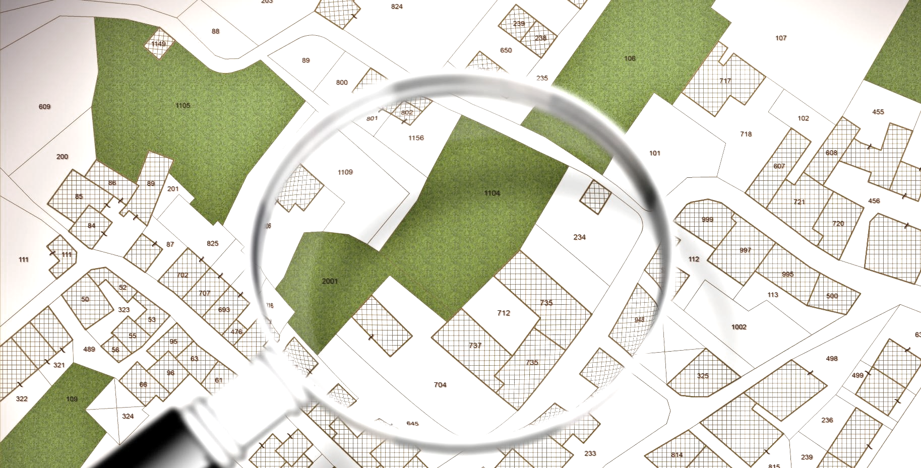
Predstavitev vmesnih rezultatov, meril in kriterijev
5

Slide 9
Faza 1: Širši nabor potencialno primernih zemljišč
ZAČETNI KRITERIJI:
Namenska raba SS in CU
Nepozidana stavbna zemljišča (z nekaterimi izjemami pri poseljenih zemljiščih, upoštevajo se tlorisi stavb)
Brez prostorskih omejitev: območja velike poplavne nevarnosti ter vodovarstvena območja
Lastništvo: zemljišča v 100-odstotni lasti javnih pravnih oseb
Ustrezna velikost in geometrija gradbenih zemljišč, (pogoj: mogoče vrisati kroga s polmerom ≥ 10 m)
Predstavitev vmesnih rezultatov, meril in kriterijev
5

Slide 10
Začetni rezultat: Število potencialno primernih zemljišč
Preglednica: Število potencialno primernih zemljišč za gradnjo JNS glede na njihovo površino.
Površina (m²) | Število | Delež (%)
do 1.000 | 767 | 31,2
od 1.000 do 2.000 | 740 | 30,1
od 2.000 do 5.000 | 287 | 11,7
od 5.000 do 10.000 | 136 | 5,5
od 10.000 do 20.000 | 78 | 3,2
od 20.000 do 50.000 | 435 | 17,7
več kot 50.000 | 15 | 0,6
SKUPAJ | 2.458 | 100 %
Predstavitev vmesnih rezultatov, meril in kriterijev
5

Slide 11
Faza 2: Določitev primernih zemljišč z upoštevanjem izločitvenih meril
IZLOČITVENA MERILA:
Središča v policentričnem urbanem sistemu in stopnja centralnosti naselij
Dostopnost do sistema javnega potniškega prometa
Prednostna območja za stanovanjsko oskrbo (PROSO)
Predstavitev vmesnih rezultatov, meril in kriterijev
5

Slide 12
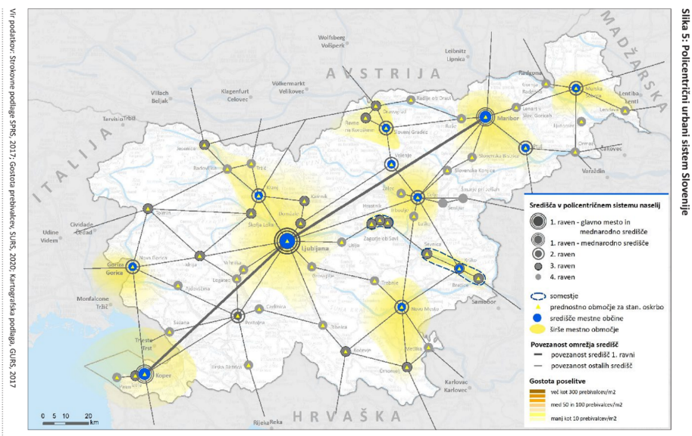
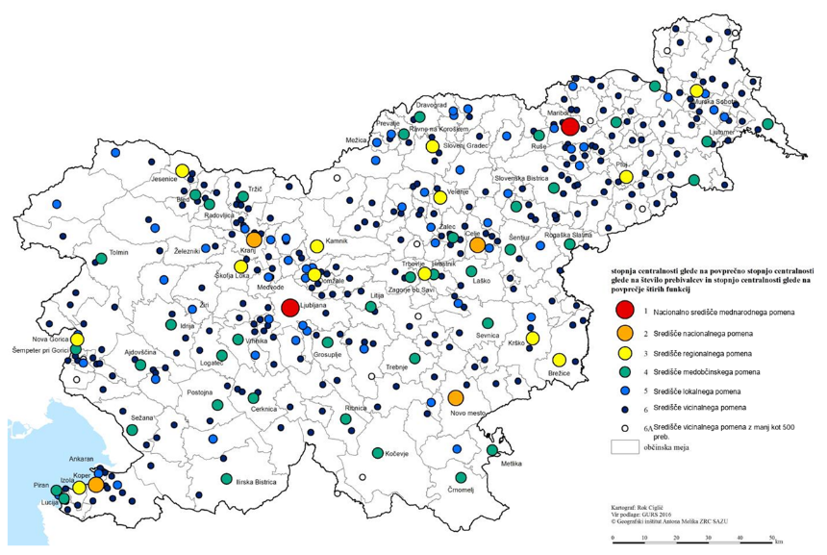
Izločitveno merilo 1: Središča v policentričnem urbanem sistemu in stopnja centralnosti naselij
Predstavitev vmesnih rezultatov, meril in kriterijev
5

Slide 13
Izločitveno merilo 2: Dostopnost do sistema javnega potniškega prometa
dobra dostopnost do sistema javnega potniškega prometa
bližina prometnih vozlišč in prestopnih točk javnega potniškega prometa (predvsem železnice)
Upoštevane so občine z naselji, ki imajo dovolj kakovosten javni potniški promet, konkurenčen avtomobilskemu prometu (Nared idr., 2024).
Predstavitev vmesnih rezultatov, meril in kriterijev
5

Slide 14
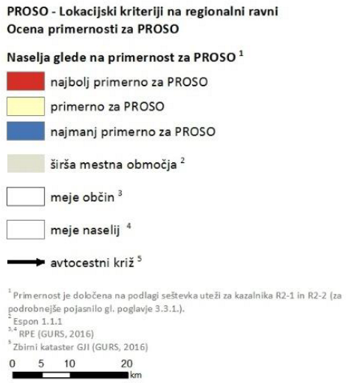
Izločitveno merilo 3: Prednostna območja za stanovanjsko oskrbo (PROSO)
Predstavitev vmesnih rezultatov, meril in kriterijev
5

Slide 15
Vmesni rezultat 1: Število primernih zemljišč z upoštevanjem izločitvenih meril
Preglednica: Število primernih zemljišč za gradnjo JNS glede na njihovo površino.
Predstavitev vmesnih rezultatov, meril in kriterijev
Površina (m²) | Število | Delež (%)
do 1.000 | 580 | 30,6
od 1.000 do 2.000 | 569 | 30,0
od 2.000 do 5.000 | 221 | 11,7
od 5.000 do 10.000 | 108 | 5,7
od 10.000 do 20.000 | 59 | 3,1
od 20.000 do 50.000 | 342 | 18,1
več kot 50.000 | 15 | 0,8
SKUPAJ | 1.894 | 100%
5

Slide 16
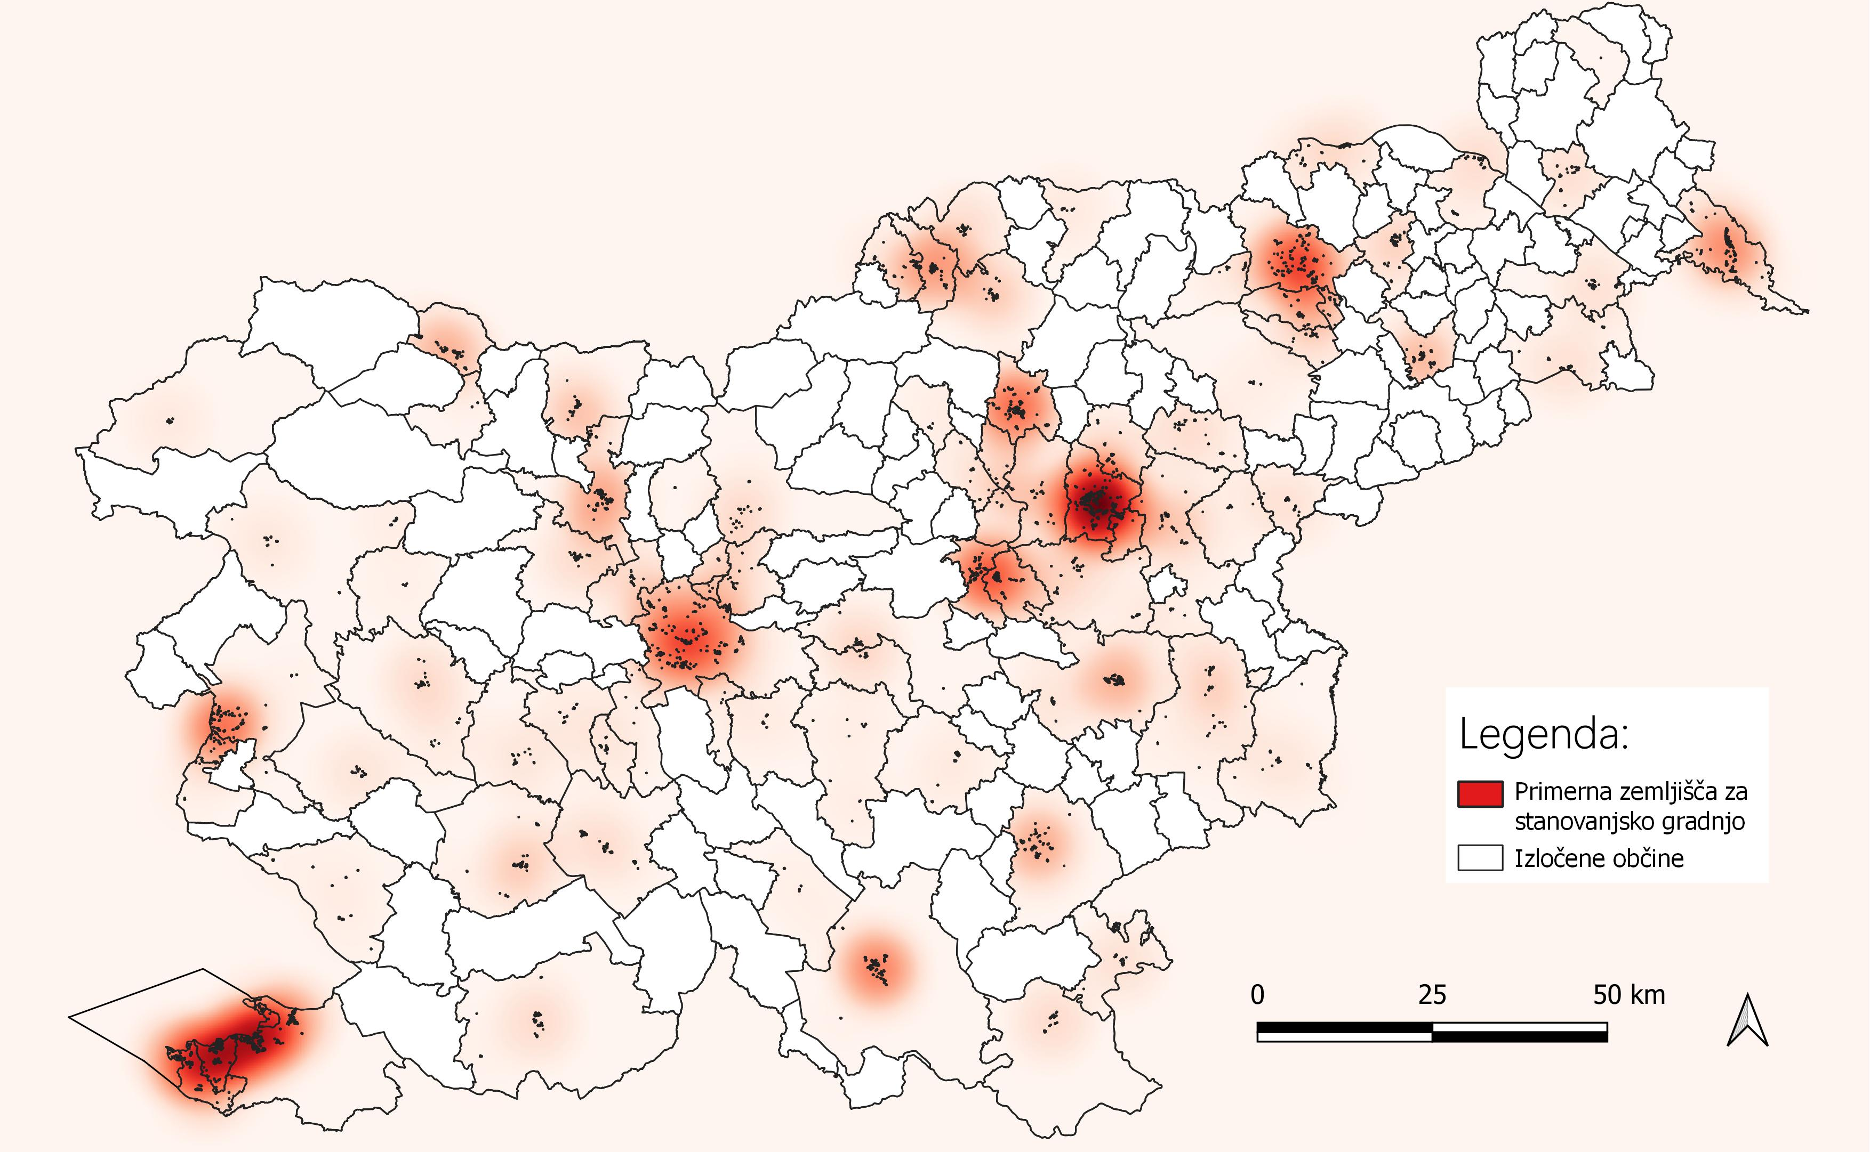
Karta: Vsa primerna zemljišča z upoštevanjem izločitvenih meril
Predstavitev vmesnih rezultatov, meril in kriterijev
5

Slide 17
Faza 3: Vrednotenje primernih zemljišč z upoštevanjem vrednostnih meril
VREDNOSTNA MERILA:
Območja z omejitvami
Dostopnost do sistema javnega potniškega prometa
Prednostna območja za stanovanjsko oskrbo (PROSO)
Razvrednotena območja
Opremljenost z gospodarsko javno infrastrukturo (GJI)
Velikost zemljišč
Predstavitev vmesnih rezultatov, meril in kriterijev
5

Slide 18
Preglednica: Vrednotenje lastnosti zemljišč glede na posamezna vrednostna merila
Vred. merilo | Lastnost/podmerilo | Točke
1. Območja z omejitvami | srednja poplavna nevarnost | –3
 | nizka poplavna nevarnost | –2
 | preostala poplavna nevarnost | –1
2. Prednostna območja za stan. oskrbo | najbolj primerno za PROSO | 2
 | primerno za PROSO | 1
3. Razvrednotena območja | razvrednoteno območje, opredeljeno kot FRO (vsaj 50% prekrivnost zemljišča s FRO) | 2
4. Velikost zemljišča | nad 40.000 m² – velika zemljišča | 4
 | od 20.000 do 40.000 m² – večja zemljišča | 3
 | od 5.000 do 20.000 m² – srednje velika zemljišča | 2
 | od 1.000 do 5.000 m² – majhna zemljišča | 1
Predstavitev vmesnih rezultatov, meril in kriterijev
5

Slide 19
Preglednica: Vrednotenje lastnosti zemljišč glede na posamezna vrednostna merila
Vred. merilo | Lastnost/podmerilo | Točke
5. Dostopnost do sistema JPP | dostopnost do železniške postaje ali postajališča (do 1 km in pogostnost 46 voženj ali več) | 2
 | dostopnost do postaje ali postajališča medkrajevnega javni potniškega prometa (do 500 m zračne razdalje in pogostnost 46 voženj ali več) | 1
 | dostopnost do postaje ali postajališča javnega potniškega mestni promet (do 500 m zračne razdalje in pogostnost 46 voženj ali več) | 1
 | sposobnost mesta za podaljšanje linije javnega potniškega prometa | 1
Predstavitev vmesnih rezultatov, meril in kriterijev
5

Slide 20
Preglednica: Vrednotenje lastnosti zemljišč glede na posamezna vrednostna merila
Vred. merilo | Lastnost/podmerilo | Točke
6. Opremljenost z GJI | energetska infrastruktura (oddaljenost do 100 m) | 1
 | komunalna infrastruktura – vodovod (oddaljenost do 50 m) | 1
 | komunalna infrastruktura – kanalizacija (oddaljenost do 50 m) | 1
 | neposredna priključitev na javno cesto v širini najmanj 3 m (oddaljenost 0 m) | 1
Predstavitev vmesnih rezultatov, meril in kriterijev
5

Slide 21
Vmesni rezultat 2: Število primernih zemljišč za gradnjo JNS z upoštevanjem vrednostnih meril
Predstavitev vmesnih rezultatov, meril in kriterijev
17%
72%
11%
5

Slide 22
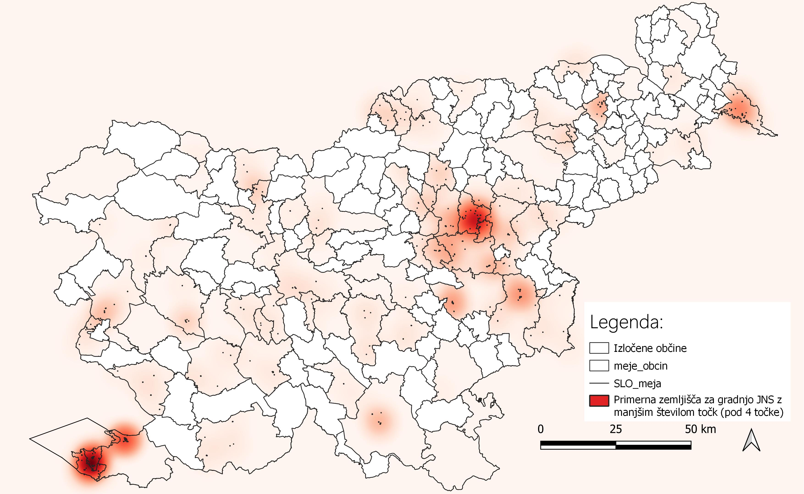
Karta: Vsa primerna zemljišča z upoštevanjem izločitvenih meril
Karta: Primerna zemljišča za gradnjo JNS
z manjšim številom točk (pod 4 točke)
Predstavitev vmesnih rezultatov, meril in kriterijev
5

Slide 23
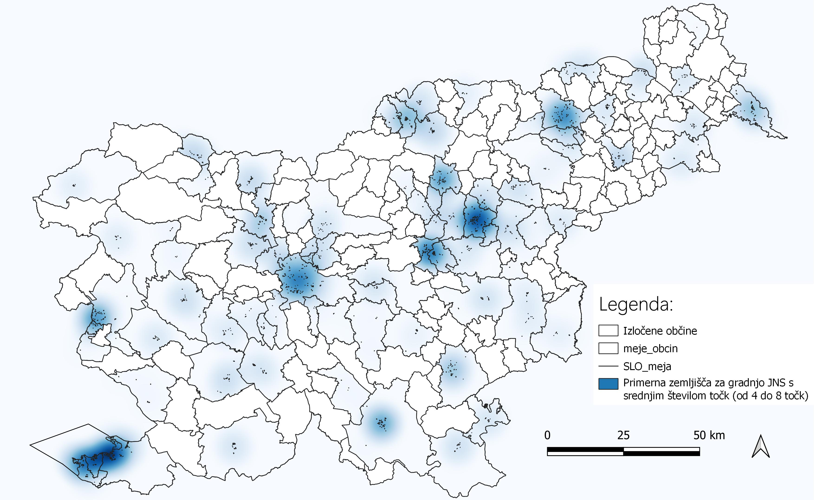
Karta: Primerna zemljišča za gradnjo JNS
s srednjim številom točk (od 4 do 8 točk)
Predstavitev vmesnih rezultatov, meril in kriterijev
5

Slide 24
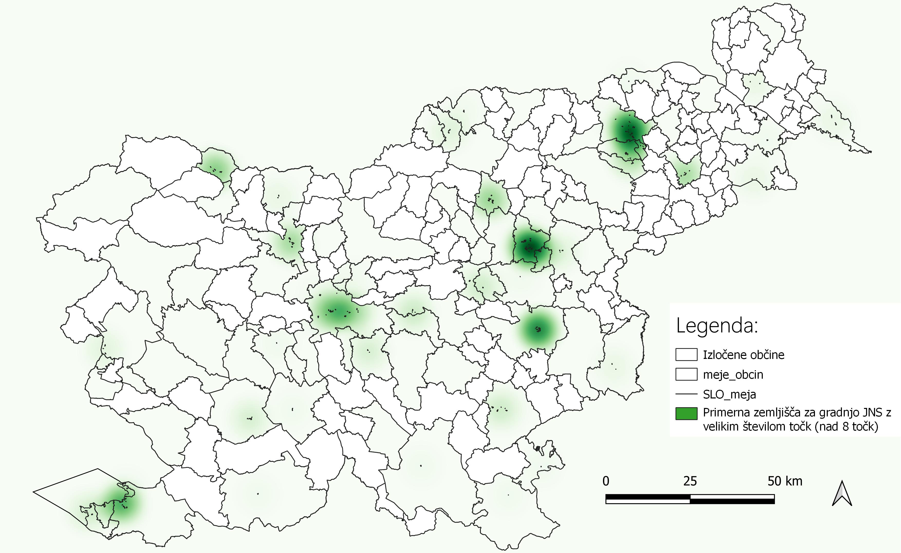
Karta: Primerna zemljišča za gradnjo JNS z velikim številom točk (nad 8 točk)
Predstavitev vmesnih rezultatov, meril in kriterijev
5

Slide 25
Pilotna območja
(končni rezultat 1)
7 PILOTNIH OBMOČIJ (Izbor temelji na analiza rezultatov & uskladitev z MSP)
NAMEN:
  Poglobljena analiza na podlagi dodatnih meril
  Testiranje metodologije
DODATNA MERILA pridobljena na podlagi javnih evidenc, povpraševanja, razgovorov in terenskega dela:
  prostorski izvedbeni pogoji po OPN, PRO in drugih PIA
  omejitve v prostoru
  stvarnopravne pravice
  dostopnost do pomembnejše družbene infrastrukture in dejavnosti splošnega pomena
  dostopnost do zelene infrastrukture
  zgoščevanje znotraj naselij in UON
  komunalna opremljenost
REZULTAT:
    Sklep o primernosti posameznih izbranih zemljišč za gradnjo JNS.
6

Slide 26
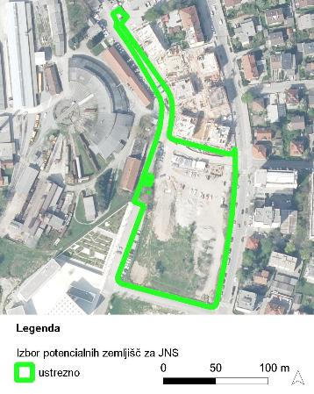
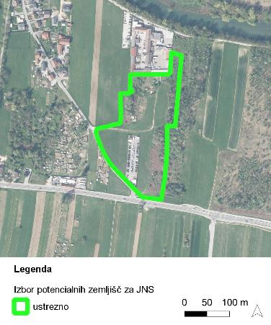
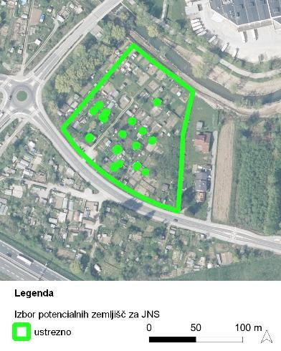
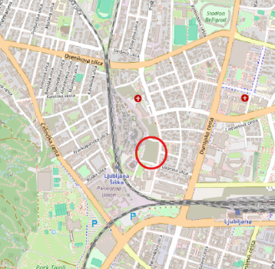
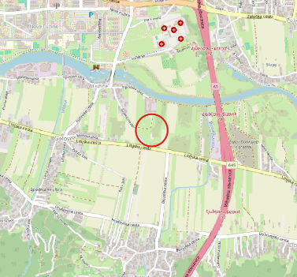
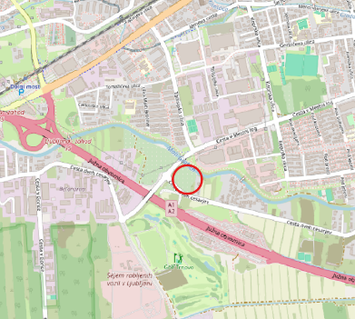
Pilotna območja
(končni rezultat 1)
3 pilotna območja v MO Ljubljana
JUŽNI BEŽIGRAD, OPPN 173: PARMOVA
EUP: BE-544 (DEL)
NOVA HRUŠICA, OPPN 203: RAZVOJNA CONA BIZOVIK, EUP GO-263 (DEL)
SIBIRIJA, OPPN 134: NAD MOTELOM,
EUP TR-358
6

Slide 27
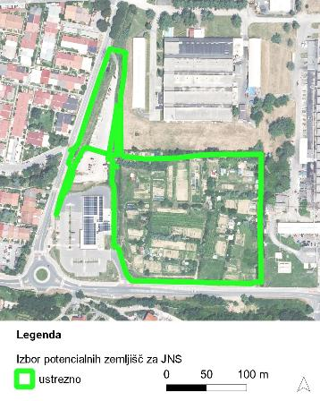
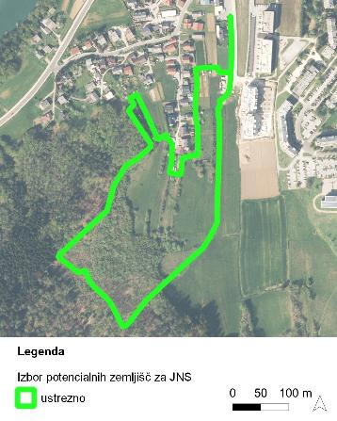
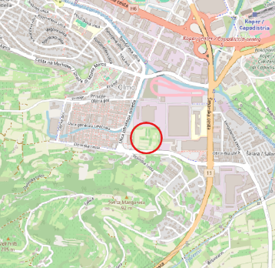
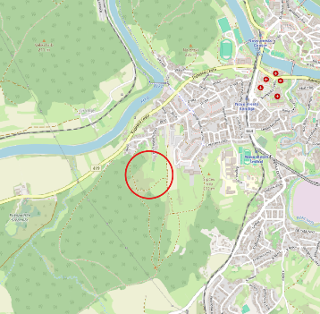
Pilotna območja
(končni rezultat 1)
Po 1 pilotno območje v MO Koper in MO Novo mesto
KOPER, DOLINSKA CESTA, OPPN:
TOMOS – JUG, EUP: KOP-258
NOVO MESTO, OPPN ZA SOSESKO BROD – DRAGE, EUP: NDS_04
6

Slide 28
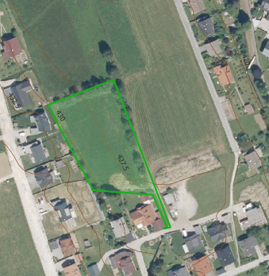
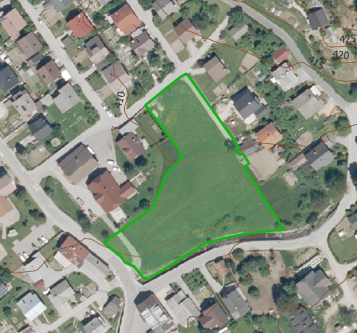
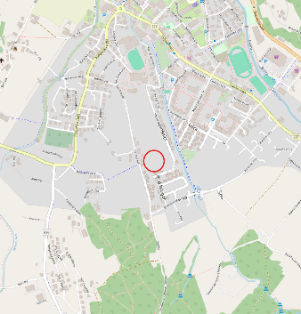
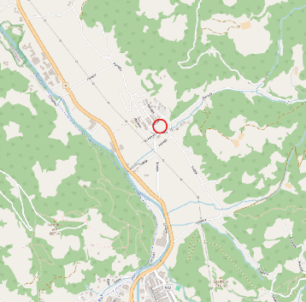
Pilotna območja
(končni rezultat 1)
2 pilotni območji v MO Slovenj Gradec
SLOVENJ GRADEC, OPPN: SG-72
PAMEČE PRI SLOVENJ GRADCU,
OPPN: PA-05
6

Slide 29
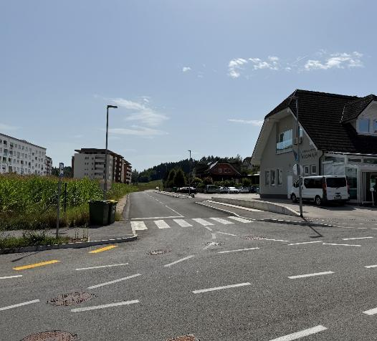
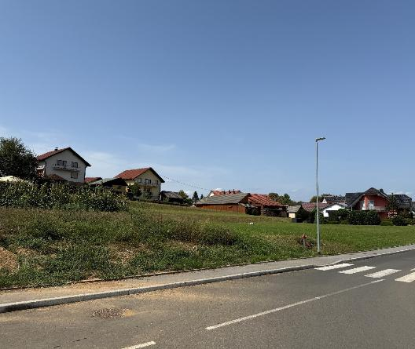
Pilotna območja
(končni rezultat 1)
Primer 1: Zemljišče primerno za takojšnjo aktivacijo:
MESTNA OBČINA NOVO MESTO: SOSESKA BROD – DRAGE, EUP: NDS_04
OPPN: ŽE SPREJET
Določena gradnja javnih najemnih stanovanj.
KOMUNALNA OPREMLJENOST: DA (vsa infrastruktura že na robu zemljišča)
V pripravi tudi že projektiranje in gradnja komunalne infrastrukture na zemljišču samem.
DOSTOPNOST LOKACIJE: DOBRA
Pomisleki o prometni pretočnosti po tem, ko bo zgrajena soseska (zaradi ožjih dovoznih cest).
PROMETNA POVEZANOST: DOBRA
V neposredni bližini postajališča javnega potniškega prometa, ki bodo s podaljšanjem avtobusnih linij in posodobitvijo omrežja dodatno izboljšana.
6

Slide 30
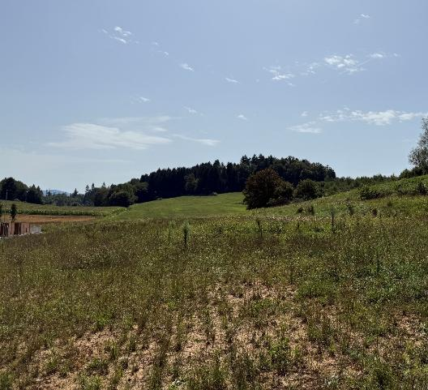
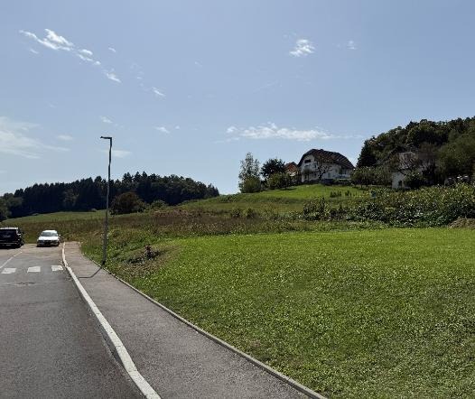
Pilotna območja
(končni rezultat 1)
Primer 1: Zemljišče primerno za takojšnjo aktivacijo
MESTNA OBČINA NOVO MESTO: SOSESKA BROD – DRAGE, EUP: NDS_04
PEŠ- IN KOLESARSKE POVEZAVE: DOBRE
Lokacija ima vzpostavljene dobre peš- in kolesarske povezave z mestom in rekreativnimi površinami.
DRUŽBENA IN ZELENA INFRASTRUKTURA: VSA POMEMBNEJŠA INFRASTRUKTURA V BLIŽINI
V neposredni bližini pilotnega območja načrtovane tudi zelene površine, ki bodo dolgoročno oblikovale največji mestni park.
Pilotno območje ima pomembno RAZVOJNO FUNKCIJO, saj končuje obstoječo sosesko, ki se širi že od osemdesetih let in v kateri je višja gostota pozidave.
SKLEP: PILOTNO OBMOČJE JE ZA GRADNJO JNS MOGOČE AKTIVIRATI TAKOJ.
6

Slide 31
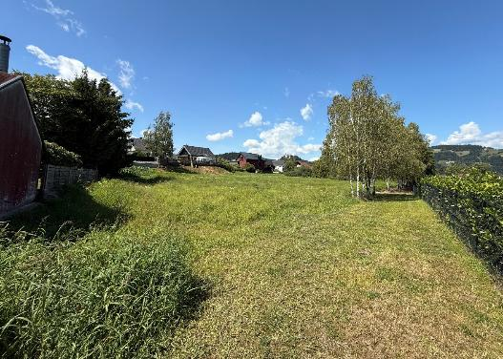
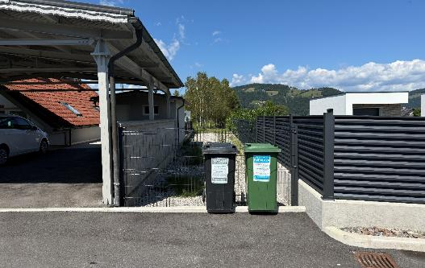
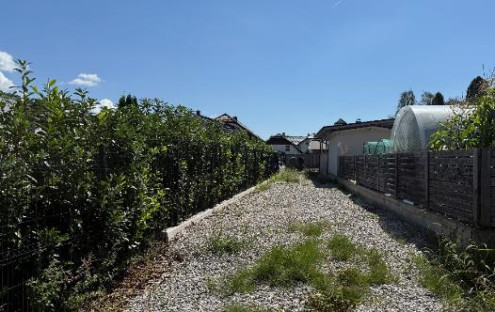
Pilotna območja
(končni rezultat 1)
Primer 2-1: Zemljišče, ki se je po podrobnem pregledu (dodatnih merilih) izkazalo kot neustezno za takojšnjo aktivacijo
MESTNA OBČINA SLOVENJ GRADEC: SG-72
DOBRO
v bližini ustrezna DRUŽBENA INFRASTRUKTURA
SLABO
VELIKOST
dopustna gradnja ENO- IN DVOSTANOVANJSKIH STAVB: mogoče zgraditi le osem stanovanjskih enot
DOSTOPNOST: potrebna razširitev dostopne poti, in sicer z odkupom zasebnih zemljišč. S spremembo SD OPN 5, se načrtuje ureditev širšega območja
SKLEP: PILOTNEGA OBMOČJA ZA GRADNJO JNS NI MOGOČE AKTIVIRATI.
Pogoj za aktivacijo (dolgoročno): Gradnja JNS bi lahko bila izvedljiva pod pogojem uspešnega odkup zasebnih zemljišč.
6

Slide 32
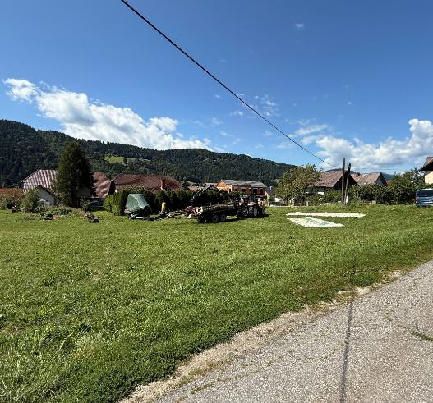
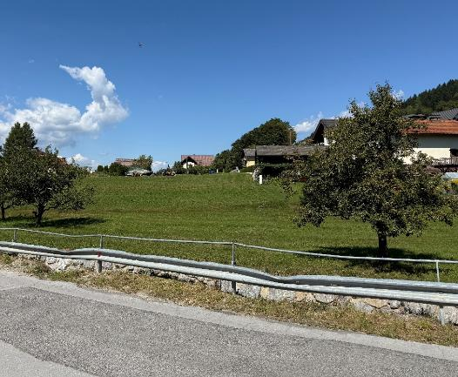
Pilotna območja
(končni rezultat 1)
Primer 2-2: Zemljišče, ki se je po podrobnem pregledu (dodatnih merilih) izkazalo kot neustezno za takojšnjo aktivacijo
MESTNA OBČINA SLOVENJ GRADEC: PAMEČE
SLABO
Na območju se že načrtujeta vrtec in medgeneracijsko središče (že narejena idejna zasnova). Izdelujejo se tudi strokovne podlage (urbanistična zasnova), ki bodo služile v postopku SD OPN 6.
Na delu tega območja bi se lahko načrtovala tudi javna najemna stanovanja, vendar je težava lastništvo zemljišč, saj ta niso v občinski lasti, kar bi lahko zavleklo nadaljnje postopke.
SKLEP: PILOTNEGA OBMOČJA ZA GRADNJO JNS NI MOGOČE AKTIVIRATI.
6

Slide 33
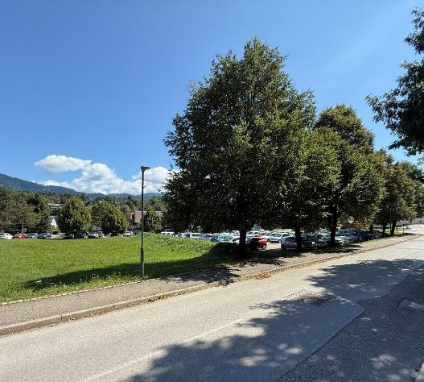
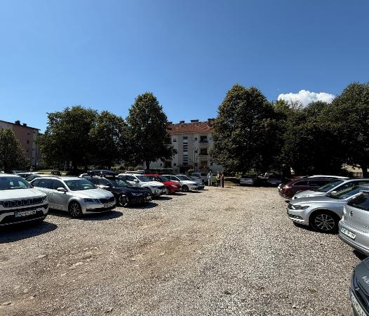
Alternativno zemljišče
(končni rezultat 1)
Primer 3: Zemljišče, ki se je po podrobnem pregledu (dodatnih merilih) izkazalo kot ustrezno za takojšnjo aktivacijo
MESTNA OBČINA SLOVENJ GRADEC:
Alternativno zemljišče PARC. 1021, K.O. 850
NAMENSKA RABA ZEMLJIŠČA: splošna stanovanjska raba
VELIKOST: 2.761 m2
LOKACIJA: Zemljišče v središču mesta. V neposredni bližini pomembnejša družbena in zelena infrastruktura (zdravstveni dom, splošna bolnišnica in športna igrišča).
GRADBENO DOVOLJENJE: Že pridobljeno pred približno dvema letoma. Občina čaka na ustrezen razpis, ki bi sofinanciral gradnjo JNS.
PREDVIDENIH 16 STANOVANJSKIH ENOT ZA JAVNI NAJEM: Stanovanjske enote namenjene mladim družinam, predvsem za kadre, ki jih občina potrebuje.
SKLEP: ALTERNATIVNO ZEMLJIŠČE JE ZA GRADNJO JNS MOGOČE AKTIVIRATI TAKOJ.
6

Slide 34
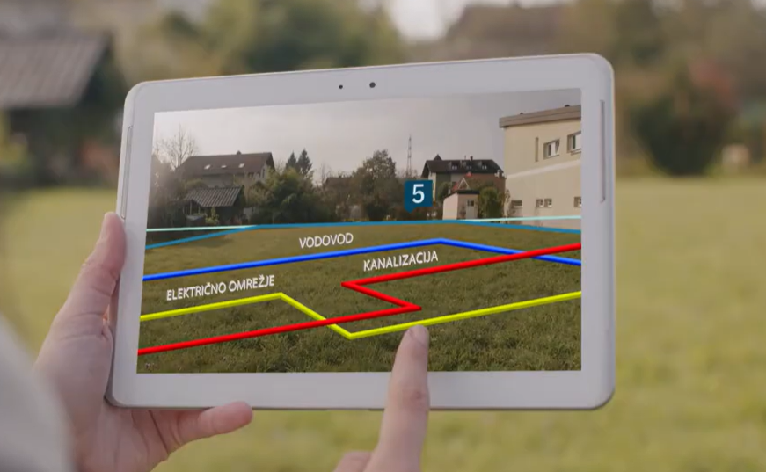
ZAKAJ PRIROČNIK:
Priročnik vodi uporabnika skozi celoten postopek iskanja primernih zemljišč (postopek, ki je bil uporabljen v raziskavi):
  pregled evidenc, določitev meril in kriterijev, izvedba vrednotenja zemljišč, končna presoja primernosti zemljišč
Vključuje vodila za sodelovanje z lokalnimi skupnostmi ter pridobivanje informacij s terenskim delom
Opredeljena je časovnica poteka dela
Omogoča sistematičnost in ponovljivost raziskave
Priročnik
(končni rezultat 2)
ZA KOGA:
Občine, ministrstva, javni stanovanjski skladi, neprofitne stanovanjske organizacije, pa tudi raziskovalci, načrtovalci in drugi strokovnjaki.
KDAJ:
V pripravi in bo natisnjen.
7

Slide 35
Nominalni nabor ≠ dejanska razpoložljivost
  Ovrednotenih je 1.894 zemljišč (880 ha v 82 občinah), delež takoj aktivnih je majhen ( pilotna območja 2/7)
Lokacija in mobilnost odločata. Največji vpliv na “dobra” zemljišča imata PROSO in dostopnost JPP
Krožno gospodarjenje je priložnost, ne ovira (FRO)
Evidenca ni dovolj brez terena. Pregled evidenc mora biti obvezno dopolnjen z lokalnimi razgovori, terenskimi ogledi in usklajevanjem.
Podatkovna vrzel ostaja. Brez državne Evidence stavbnih zemljišč (ESZ) evidence ni mogoče trajno vzdrževati in posodabljati.
Poudarki
8

Slide 36
Zgodnje vključevanje lokalnih akterjev: osebni stik, terenski ogledi, usklajevanje ciljev.
Vključevanje širšega kroga deležnikov.
Nujno dolgoročno načrtovanje umeščanja javne stanovanjske gradnje;
Vzpostaviti ESZ kot državno podlago za spremljanje stanja, načrtovanje in komunalno opremljanje
Proaktivno opremljanje (komunalna priprava) in zemljišča »ready‑to‑build«.
Zaključki in pogled naprej
9

Slide 37
Nujna vzpostavitev vmesne (regijske) ravni, ki bi lahko pripomogla k boljši koordinaciji ter učinkovitejšemu prenosu informacij in odločitev med različnimi ravnmi
  Vzpostavitev kontaktne točke
  Določitev prioritet in časovnice po regijah/občinah
Kategorija »javno stanovanjsko« v OPN/OPPN: zaščita pred špekulacijami, prednost pri dovoljenjih.
Usmeritev za prihodnost: pridobivanje ustreznih nepremičnin po načelih krožnega gospodarjenja s prostorom.
Zaključki in pogled naprej
9

Slide 38
Hvala za pozornost!
dr. Peter Lamovec, Geodetski inštitut Slovenije
peter.lamovec@gis.si
mag. Robi Koščak, Urbanistični Inštitut Slovenije
robi.koscak@uirs.si
Kontakt

